Slide 1
Cyber Security
Bedrohungen und Schutz vor Angriffen
30.03.2023
Ewald KAGER BDO Austria

Slide 2
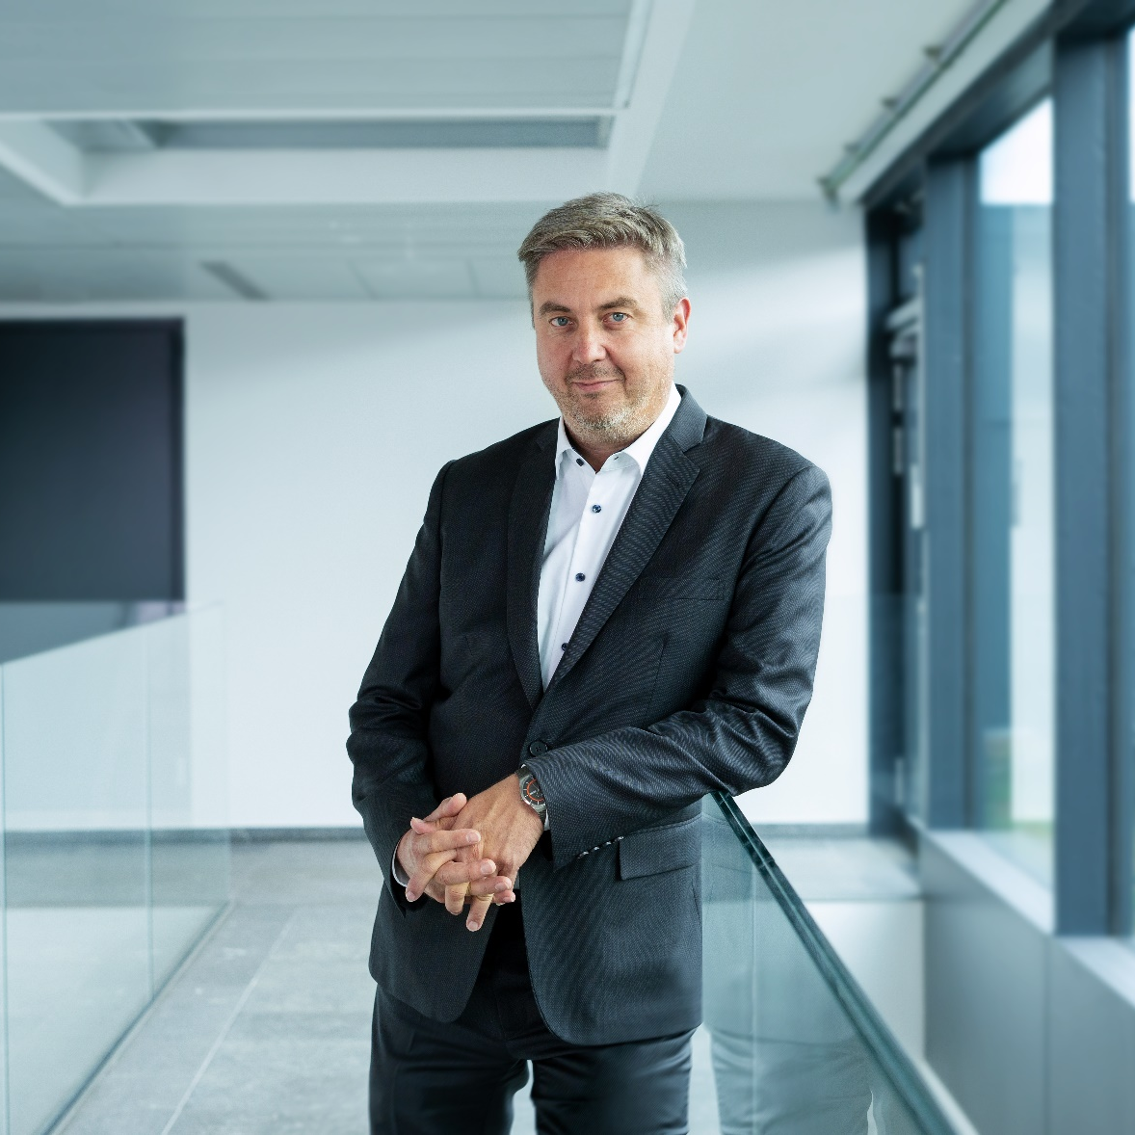
Vorstellung
BDO Consulting / Cyber Security
Bereich: Consulting
Innovation, Transformation und Sicherheit brauchen die besten Köpfe - BDO Consulting hat sie.
Wir begegnen komplexen Aufgabenstellungen mit breiten, innovativen Lösungen, state-of-the-art Tools und umfassendem Know-how – von der ersten Analyse bis zur finalen Implementierung, national sowie international.
Denn unser Ziel ist Ihr nachhaltiger Erfolg!
Management Consulting
Ewald Kager
Cyber Security & Digital Services
Partner
Information Technology
+43 664 60 375 - 4211
ewald.kager@bdo.at
bdo.at/cyber
Risk & Resilience
People & Organisation
Förderungen & Forschung

Slide 3
WER WIR SIND
BDO AUSTRIA
Großartiges Unternehmertum verdient besondere Aufmerksamkeit!
Nur wer zuhört und versteht, kann Sie auch umfassend betreuen. Darum ist BDO Ihr verlässlicher Wegbegleiter. Zusammen stellen wir die Weichen für Ihr Projekt und finden passende Lösungen – damit Sie sicher ins Ziel kommen.
Für Ihre Strategie setzen wir alle Hebel in Bewegung: Je nach Aufgabenstellung stellen wir das optimale Team für Sie zusammen.
Das macht uns zu BDO. Und uns gemeinsam great.
STANDORTE
SERVICE-BEREICHE
WIEN, GRAZ, LINZ, SALZBURG, KLAGENFURT, DORNBIRN, JUDENBURG, BRUCK/LEITHA, OBERWART
AUDIT, TAX, CONSULTING, CORPORATE FINANCE, BUSINESS SERVICES & OUTSOURCING
KUND:INNEN
PARTNER:INNEN
UMSATZ 2020/21
MITARBEITER:INNEN
STANDORTE
GRÜNDUNG
900+
9
1976
12.000+
51
EUR 102,7 MIO.
Stand: Dezember 2021

Slide 4
Cyber Crime
IT-Kriminalität als weltweit hochprofitables Geschäft

Slide 5
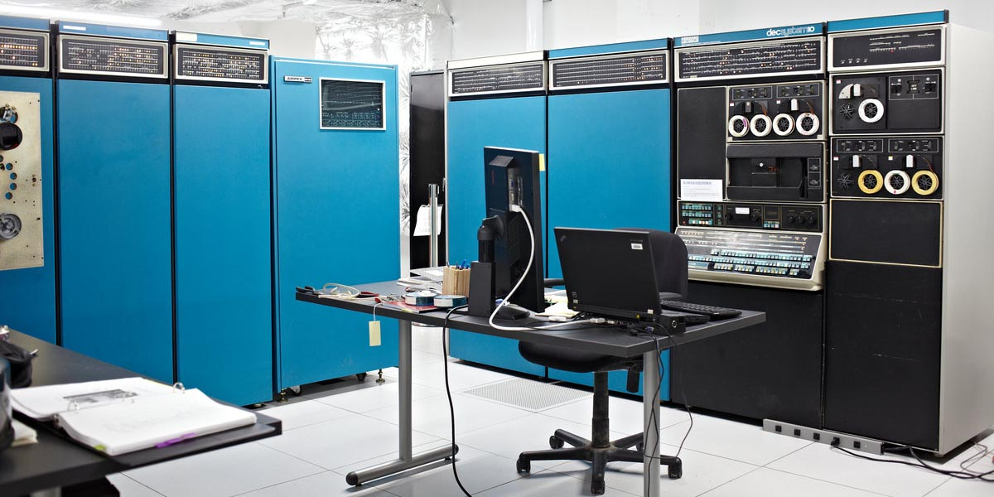
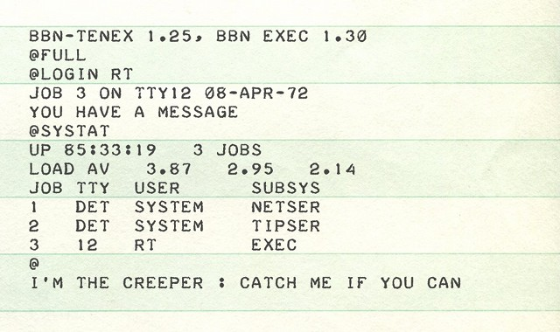
Wie alles Begann - 1971
IT-Security / Cyber-Security
https://corewar.co.uk/creeper.htm
https://www.livingcomputers.org/Computer-Collection/Vintage-Computers/Mainframes/DEC-PDP-10-KI-10-(DECsystem-10).aspx

Slide 6
Cyber Security Risiken
Cyber Crime und seine Auswirkungen
REPUTATIONSVERLUST
Website Defacement
Fake News
Datenlecks
DATENDIEBSTAHL
Hacking von Webseiten und IT-Netzwerken über Schwachstellen
ERPRESSUNG
Denial–of-Service Angriffe
Ransomware
AUSNUTZUNG VON RESSOURCEN
Crypto-Mining
Botnetze
SPIONAGE
Social Engineering
Phishing
BETRUG
CEO – Fraud
Fake President Angriffe
SABOTAGE
Lahmlegen des Unternehmens
Ransomware

Slide 7
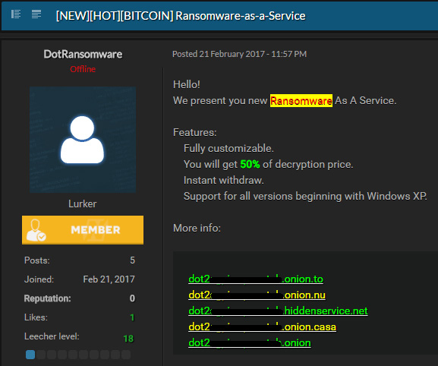
Cyber Crime as a service
Dienstleistungen / Schadsoftware zu günstigen Preisen
Was ist CaaS
Hackergruppen verkaufen ihre Produkte an andere (weniger versierte) Hacker
Vertrieb über Foren im Untergrund (Darknet)
Reputationsbasiert – man muss sich in den Foren erst beweisen
Bezahlung über Crypto-Währungen
Dienstleistungen
Distributed Denial of Service (DDoS)
Ransomware as a Service
Access as a Service
Verkauf von Schwachstellen und Exploits
Umsatzmodelle
Monatsabonnement
Gewinnbeteiligung (in der Regel 20–30 %)
Einmaliger Lizenzkauf
Aufwandsbasiert (z.B. bei DDos)
https://zvelo.com/raas-ransomware-as-a-service/

Slide 8
Wer sind die Profiteure von Cyber Crime?
Cyber Crime - IT-Kriminalität als weltweit hochprofitables Geschäft
Hacker Group
REvil
https://www.interpol.int/News-and-Events/News/2021/INTERPOL-led-operation-takes-down-prolific-cybercrime-ring
https://www.bbc.com/news/technology-59297187

Slide 9
Aktuelle Bedrohungen

Slide 10
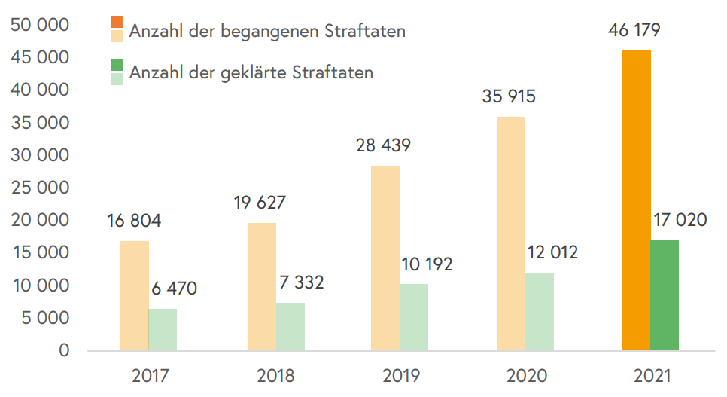
Cyber crime in Österreich
Straftaten vs. geklärte Straftaten – Report 2021
+28,6%
+26,3%
36,9%
https://bundeskriminalamt.at/306/files/2022-222_Cybercrime_Report_2021_-_V20220621_1030_webBF.pdf

Slide 11
Erfolgreiche Angriffe aus der Vergangenheit
Cybercrime- IT-Kriminalität als weltweit hochprofitables Geschäft
FACC war Anfang 2016 Opfer eines "Fake President Fraud" geworden. Betrüger hatten sich gegenüber der Buchhaltung des Unternehmens als Firmenchefs ausgegeben und in mehr als 92 "streng vertraulichen" Mails die Überweisung von 54 Millionen Euro auf ausländische Konten gefordert. Die Buchhaltung kam der vermeintlichen Weisung des Vorstands nach.

Slide 12
Erfolgreiche Angriffe aus der Vergangenheit
Cybercrime- IT-Kriminalität als weltweit hochprofitables Geschäft
Nachdem Hacker einen Großteil der weltweiten Standorte für rund zwei Wochen lahmlegten, habe sich das Salzburger Unternehmen dazu entschieden, ein Lösegeld zu zahlen

Slide 13
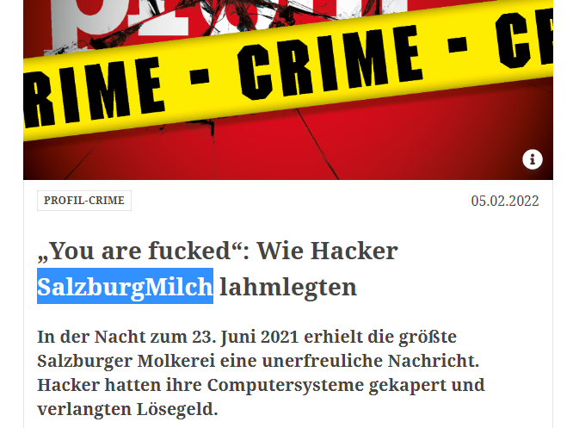
Erfolgreiche Angriffe aus der Vergangenheit
Cybercrime- IT-Kriminalität als weltweit hochprofitables Geschäft
22. Juni 2021, spätnachts. Bei Salzburg-Milch steht die Produktion.
1. Juli 2021, 8:59 Uhr: „Salzburgmilch GmbH nimmt nach massivem Cyberangriff wieder vollen Betrieb auf. […] Wir haben das System Schritt für Schritt neu aufgesetzt. Das ist keine kleine Aufgabe. Wir haben fast 400 Mitarbeiter und mussten nicht nur alle Server, sondern sämtliche Arbeitsgeräte und Laptops neu aufsetzen.“

Slide 14
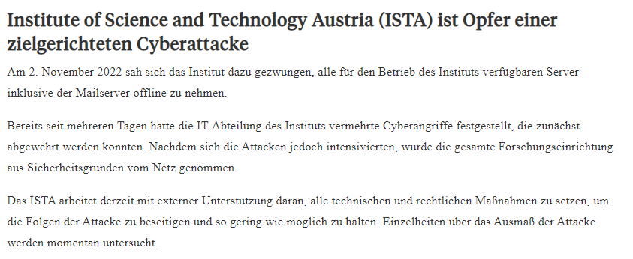
Erfolgreiche Angriffe aus der Vergangenheit
Cybercrime- IT-Kriminalität als weltweit hochprofitables Geschäft
Das Institute of Science and Technology Austria wurde am 2. November 2022 Angriff eines Cyberangriffs und musste dadurch die gesamte Forschungseinrichtung vom Netz nehmen.
Die Daten wurden durch die Hackergruppe “Vice Society” im Darknet veröffentlicht!

Slide 15
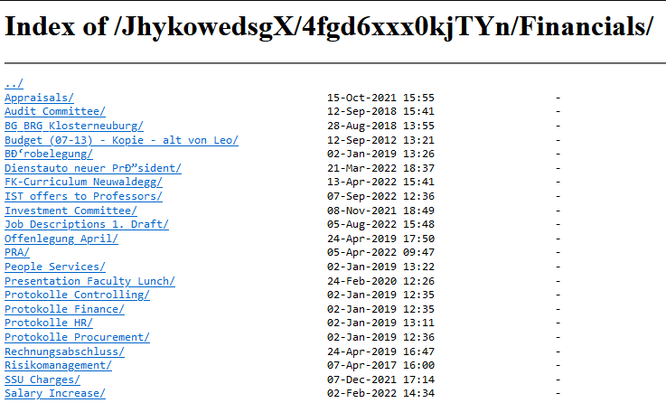
Erfolgreiche Angriffe aus der Vergangenheit
Cybercrime- IT-Kriminalität als weltweit hochprofitables Geschäft
*Quelle: Onion Service

Slide 16
Weitere beispiele aus dem Bereich KMU
Cybercrime- IT-Kriminalität als weltweit hochprofitables Geschäft
Transportunternehmen
Transportunternehmer wechselt Passwörter nicht nachdem Mitarbeiter im Streit gegangen ist, kurz darauf ist bestimmte Software nicht verfügbar und Daten fehlen
versicherter Schaden ca. 45.000,– EUR
Steuerberatungskanzlei
IT-Systeme wurden durch ein Schadprogramm funktionsunfähig
versicherter Schaden ca. 137.000,– EUR
Internist
Ordinationsassistentin klickte versehentlich auf einen E-Mail Anhang, enthielt Trojaner → verschlüsselte alle Dateien der Praxis
versicherter Schaden ca. 25.000,– EUR
Anwaltskanzlei
IT-Systeme wurden durch ein Schadprogramm funktionsunfähig → Wiederherstellung dauerte über drei Monate
Betriebsunterbrechungsschaden ca. 300.000,– EUR
Hotellerie
Hotel Jägerwirt wird insgesamt 4-mal Ziel einer Ransomware-Attacke (3x wird bezahlt…)
Upgrade Computersicherheit kostete 10.000,– Euro

Slide 17
covid-19 – Katalysator für Cyberkriminalität
Cyber Crime - IT-Kriminalität als weltweit hochprofitables Geschäft
Die COVID-19 Pandemie war für viele Unternehmen ein disruptives Ereignis. In kürzester Zeit mussten Digitalisierungsthemen, die eigentlich gute Planung benötigen, eingerichtet werden.
Disruptives Ereignis -
Digitalisierung
Die Cyberkriminalität ist zu Beginn der Pandemie stark angestiegen.
Unzählige Unternehmen öffneten ihre Firewall für Remote-Services.
Im Zuge der raschen Umstellung wurde IT-Security hinten angestellt.
Riesiges Potential
Besonders nicht-technische Angriffsvektoren wie Spam-E-Mails, Ransomware und (Spear-) Phishing stehen im Vordergrund.
Die Gutgläubigkeit der Menschen wird ausgenutzt!
Menschen im Fokus
Die private Infrastruktur steht nicht unter dem Schutz der Corporate IT. Das Sicherheitsniveau ist häufig schlecht.
Risiko: Geräte werden auch von anderen Personen genutzt.
Home IT vs. Corporate IT

Slide 18
Vergleich der Covid-19-Fälle zu registrierten Corona-Domains mit hohem Risk-Score (2020)
Die Pandemie läuft an –> damit auch die Kampagnen der Hacker-Gruppen
*Quelle: Auswertung BDO 03.2020

Slide 19
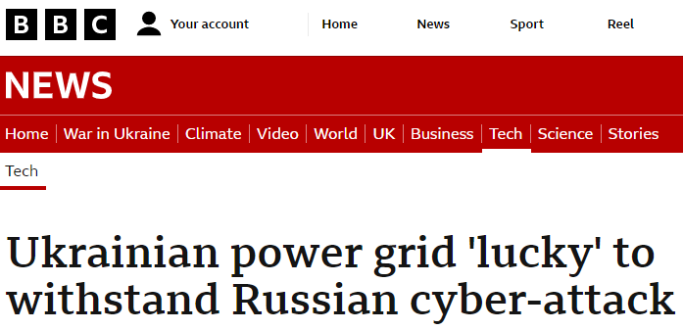
Cyberbedrohungen aufgrund des Ukraine-Kriegs
Cyber Crime - IT-Kriminalität als weltweit hochprofitables Geschäft
Aufgrund des Kriegs zwischen Russland und der Ukraine besteht ein besonders hohes Risiko im Cyberraum durch Cyber-Angriffe sowie Versuche des Einflussnahme.
Einige Angriffe gegen Unternehmen aufgrund von Äußerungen zu den Ereignissen.
Ein polarisierendes Thema
https://edition.cnn.com/2023/03/15/politics/russian-hackers-europe-military-organizations-microsoft/index.html
Bedrohungen bei uns
Fake News bzw. Desinformationskampagnen
DoS- und DDoS-Angriffe
Social-Engineering-Angriffe
https://www.techtarget.com/searchsecurity/news/252521150/Major-DDoS-attacks-increasing-after-invasion-of-Ukraine
Cyber Warfare
Angriffe auf staatliche Infrastrukturen (z.B. ukrainische Stromnetz)
Hacking von russischen/ukrainischen Unternehmen inkl. Veröffentlichung der Data
https://www.bbc.com/news/technology-61085480

Slide 20
Faktor Mensch
Der Faktor Mensch im Fokus der Cyber-Kriminellen

Slide 21
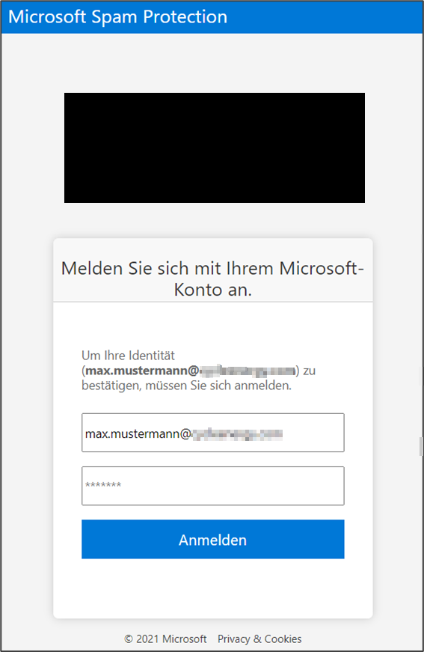
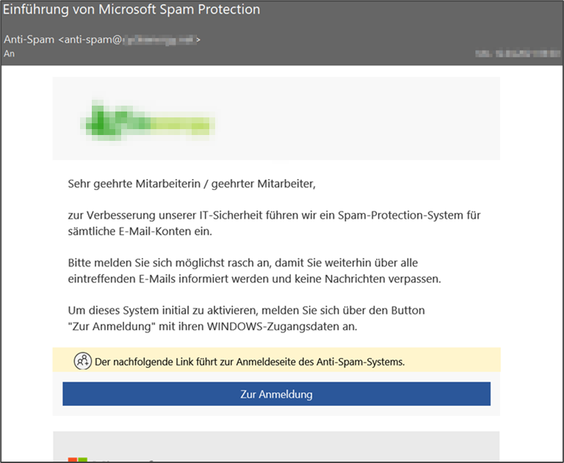
Phishing – der Angriff auf die Mitarbeiter
Der Faktor Mensch im Fokus der Cyber-Kriminellen
4
1
FAKE
3
2

Slide 22
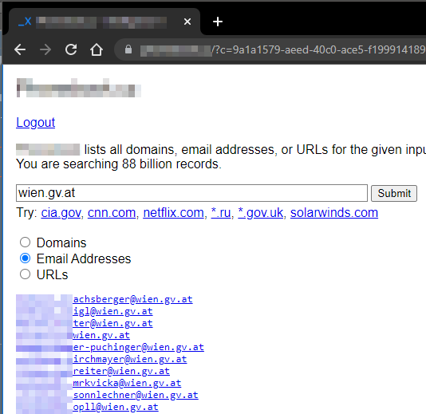
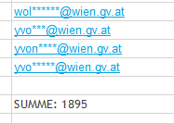
Phishing – der Angriff auf die Mitarbeiter
Der Faktor Mensch im Fokus der Cyber-Kriminellen
1
2
3
1.895 potenzielle Angriffsziele in 15 Minuten Recherche!

Slide 23
Phishing – der Angriff auf die Mitarbeiter
Der Faktor Mensch im Fokus der Cyber-Kriminellen
Phishing-E-Mails sind aktuelle die häufigste Angriffsart auf Unternehmen!
33,3 %
öffnen die E-Mail*
22,8 %
klicken auf Links*
12,7 %
geben ihr Passwort ein*
*Auswertung der von BDO durchgeführten Phishing-Simulationen (n=17.300 E-Mails)

Slide 24
Faktor Technik
Einfallstore für Cyberkriminelle

Slide 25
Schwachstellen in Standardsoftware - 2021
Einfallstore für Cyberkriminelle
Kritische Sicherheitslücken haben verheerende Auswirkungen auf Unternehmen!
2021 wurden kritische Schwachstellen in weit verbreiteter Standardsoftware (z.B. Microsoft Exchange Server, VMware ESXi etc.) von Cyberkriminellen genutzt, um Angriffe weitflächig durchzuführen.
Grafik: In 2021 identifizierte Schwachstellen in weit verbreiteter Standardsoftware

Slide 26
Schwachstellen in Standardsoftware
Einfallstore für Cyberkriminelle
~71%+
https://www.cvedetails.com/browse-by-date.php

Slide 27
Faktor Prozesse
Aktuelle Bedrohungen

Slide 28
Laufende Verbesserung & Externe Treiber
Prozesse unterstützen die Unternehmensentwicklung
Prozesse fördern WACHSTUM
Je größer das Unternehmen wird, umso wichtiger werden standardisierte Prozesse
Risikomanagementsystem (RMS)
Datenschutzmanagementsystem (DSMS)
Informationssicherheitsmanagementsystem (ISMS)
Fehler einer Einzelperson können durch Prozesse abgefedert werden (z.B. 4-Augen-Prinzip)
LIEFERKETTEN fordern Prozesse
Unternehmen sind meist in die Lieferketten anderer Unternehmen (z.B. Automobilindustrie) eingebunden
Niemand möchte einen „unsicheren“ Geschäftspartner!

Slide 29
Netz– und informationssicherheitsrichtlinie NEU („NIS2-RL“)
Regulatorischer Rahmen
Anwendungs-
bereich
Nach Inkrafttreten am 16. Jänner 2023 haben die Mitgliedsstaaten und Einrichtungen 21 Monate (Ende 2024) Zeit, die NIS2-Richtlinie in nationales Recht umzusetzen.
Ersetzt die ältere NIS-Richtlinie aus dem Jahr 2016 und legt umfangreichere Cybersicherheitsverpflichtungen fest, um ein hohes gemeinsames Niveau der Cybersicherheit in der EU zu fördern – sowohl für Unternehmen als auch für EU-Mitgliedsstaaten.
Betroffene Unternehmen: Der Kreis der erfassten Unternehmen wird erheblich erweitert.
Geltungsbereich auf Schlüsselsektoren und Aktivitäten ausgeweitet, die für Wirtschaft und Gesellschaft von entscheidender Bedeutung sind sog. "wesentliche und wichtige Einrichtungen“ z.B.
Energie,
Verkehr,
Banken,
Gesundheit,
digitale Infrastruktur,
öffentliche Verwaltung
Unabhängig von der Unternehmensgröße fallen auch wesentliche und wichtige Unternehmen in den Anwendungsbereich, die bestimmte besonders kritische Dienste anbieten z.B. Anbieter elektronischer Kommunikationsnetze.
Elemente wie dieses können an den Farbfokus des Dokuments angepasst und umgefärbt werden

Slide 30
Netz– und informationssicherheitsrichtlinie NEU („NIS2-RL“)
Maßnahmen und Sanktionen
Cybersicherheitsmaßnahmen
Verpflichtung, Maßnahmen zum Management von Cybersicherheitsrisiken zu ergreifen.
Überprüfung der Durchführung dieser Maßnahmen.
Sicherstellung d. Sicherheit innerhalb der Lieferkette.
Sicherstellung d. Sicherheit bei der Beschaffung, Entwicklung und Wartung von Netzen und Informationssystemen, einschließlich der Behandlung und Offenlegung von Schwachstellen.
Strategien und Verfahren zur Bewertung der Wirksamkeit von Maßnahmen des Cybersicherheitsrisikomanagements
Berichtspflichten
Wesentliche und wichtige Einrichtungen haben unverzüglich innerhalb 72 Stunden jeden Vorfall, der erhebliche Auswirkungen auf die Erbringung ihrer Dienstleistungen hat, zu melden!
Sanktion & Haftung
Bei Verstößen betreffend Managementmaßnahmen von Cybersicherheitsrisiken oder Berichtspflichten
Verstöße wesentlicher Einrichtungen werden mit Geldbußen i.H.v. mindestens 10.000.000 EUR oder 2 % des gesamten weltweiten Jahresumsatzes sanktioniert, je nachdem welcher Betrag höher ist.
Verstöße wichtiger Einrichtungen werden mit Geldbußen i.H.v. mindestens 7.000.000 EUR oder 1,4% des gesamten weltweiten Jahresumsatzes, je nachdem welcher Betrag höher ist.

